Slide 1
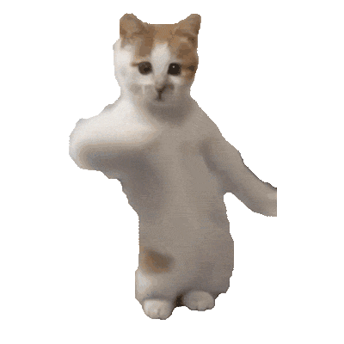

Slide 2

Мем ос
установить

Slide 3
Мем ос
ааааааааааааааааааааааааааааааааааааааааа
ок

Slide 4
Мем ос

Slide 5
Мем ос
Гараж алё
ок

Slide 6
Мем ос

Slide 7
Мем ос
6655
ок

Slide 9
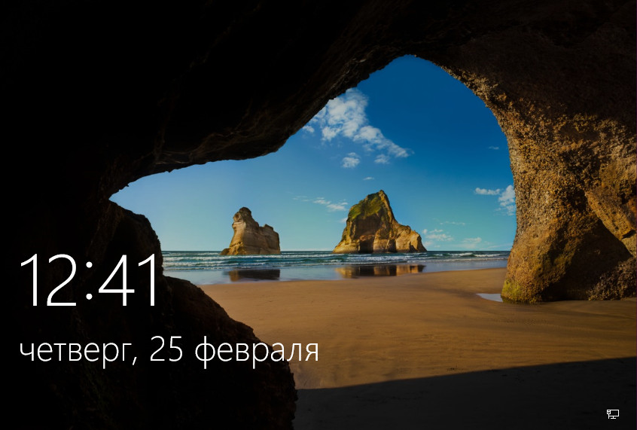
войти

Slide 10






Slide 11
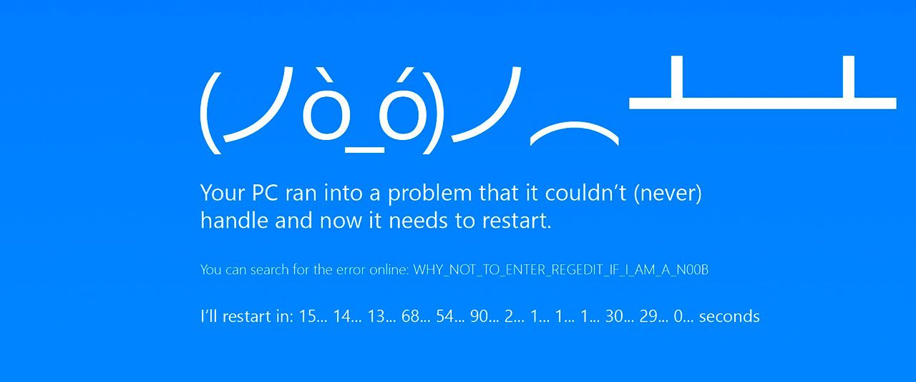
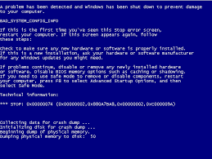
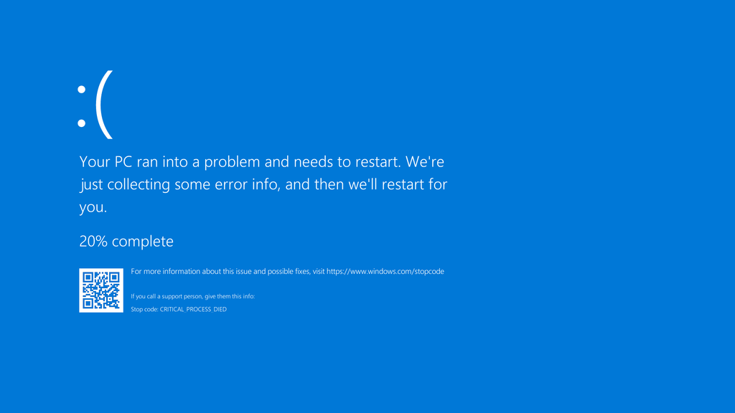

Slide 12
Вирус найден
убить

Slide 13
Режим для новичков

Slide 14
Нечиго нету

Slide 15
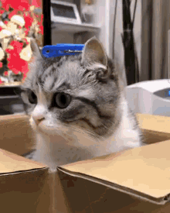
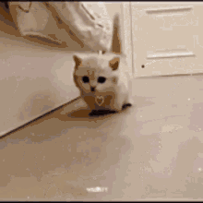
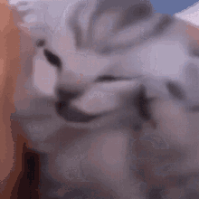
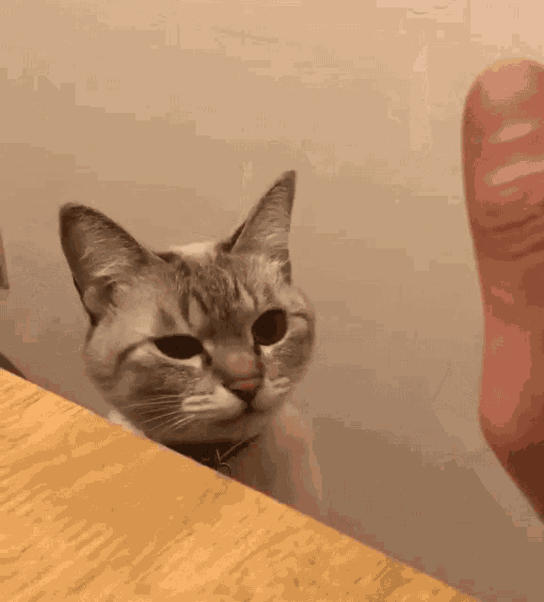
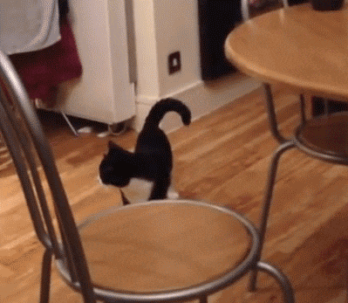




Тут есть файлы

